Slide 1
Inteligência Artificial
Instrutores
Ph.D. Professor Aluisio Igor Rego Fontes

Slide 2
Treinamento e teste

Slide 3
Treinamento e teste
Uma analogia sobre treinamento e teste é estudar para uma prova de matemática, quando o professor disponibiliza uma lista de questões para serem resolvidas, ele está dando uma parte das questões para treinamento (conjunto de treinamento) e outra parte das questões ele usará para a prova (conjunto de teste).
Quando falamos em treinamento e teste, basicamente, temos dois jeitos de dividir o nosso dataset:
Método K-fold
Método hold-out

Slide 4
Treinamento e teste
Método holdout: consiste em dividir o conjunto total de dados em dois subconjuntos mutuamente exclusivos, um para treinamento e outro para teste (validação).
O conjunto de dados pode ser separado em quantidades iguais ou não. É possível ter 2/3 dos dados para treinamento e o 1/3 restante para teste.
Esta abordagem é indicada para grande quantidade de dados. Quando o conjunto é pequeno, o erro calculado na predição pode sofrer muita variação

Slide 5
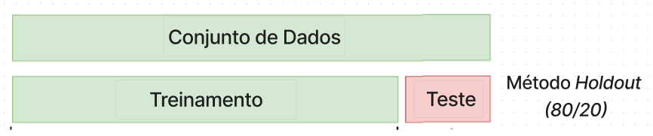
Treinamento e teste
Método holdout: Exemplo
Aqui, temos que 80% do nosso dataset irá ser usado para o treinamento e 20% do nosso dataset irá para fazer o teste do modelo

Slide 6
Treinamento e teste
Método k-fold: consiste em dividir o conjunto total de dados em k subconjuntos mutuamente exclusivos do mesmo tamanho.
Um subconjunto é utilizado para teste e os k - 1 restantes são utilizados para estimação dos parâmetros e calcula-se a acurácia do modelo.

Slide 7
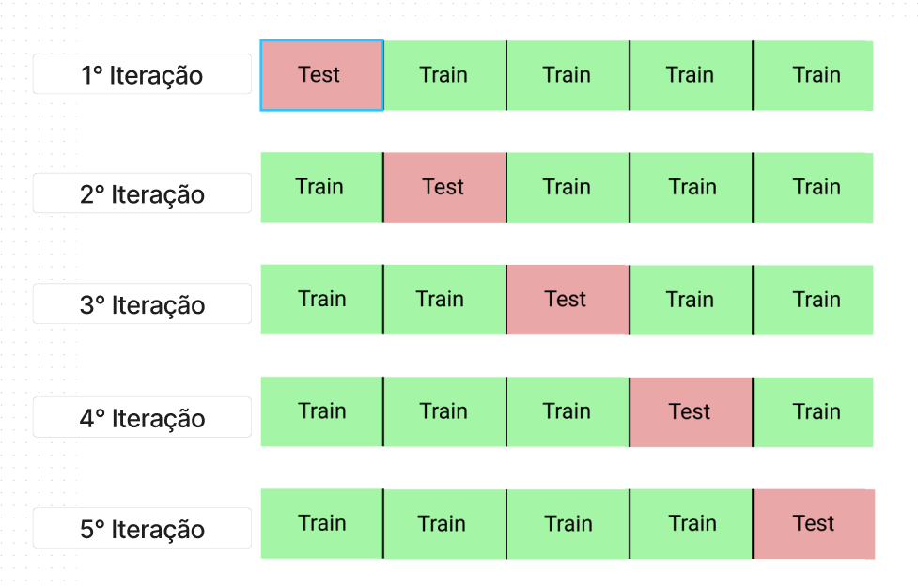
Treinamento e teste
Exemplo de K-fold com 5 substes (5-fold)

Slide 8
Introdução: Métricas e sua importância

Slide 9
Introdução: Métricas e sua importância
Como saber se um modelo é bom? Como avaliar? Para isso, temos um conjunto de métricas que nos ajudam.
Nem sempre a acurácia é o suficiente para dizer se um modelo é bom.
Temos como métricas:
Acurácia
Matriz de confusão
Precision
Recall
F-measure ou F1 Score

Slide 10
Acurácia
Acurácia
Muito simples de ser calculada
Basta verificar a quantidade de acertos em um classificador
Considere que temos um conjunto com 768 instâncias que podem ser classificadas em: Verdadeiro ou Falso
Nesse exemplo, nosso classificador classificou corretamente 540 instâncias e errou 228.
Assim, a acurácia vai ser calculada como:
Acurácia = (540/768) * 100
Acurácia = 70.31%

Slide 11
Acurácia
Onde utilizar?
É adequada quando as classes estão balanceadas, ou seja, há aproximadamente o mesmo número de instâncias para cada classe.

Slide 12
Matriz de confusão
É uma tabela que permite visualizar o desempenho de um classificador.
Cada coluna da matriz representa a classe das amostras que o classificador retornou.
Cada linha representa a classe real.

Slide 13
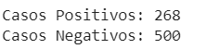
Matriz de confusão
Considere um conjunto de dados sobre um estudo feito com 768 mulheres sobre diabetes.
Esse conjunto tem essa configuração:
Das 768 mulheres, houveram:

Slide 14
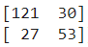
Matriz de confusão
Após um treinamento de um classificador com a abordagem de holdout 70/30. Temos a seguinte matriz de confusão:
Vale ressaltar que, a matriz de confusão é feita apenas no conjunto de teste, ou seja, em 30% dos nossos dados.
a
b ← Classificado como
a = testou negativo
b = testou positivo

Slide 15
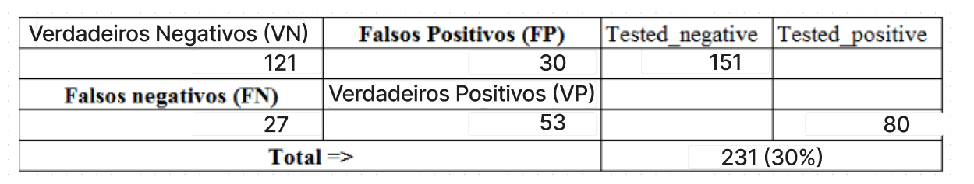
Matriz de confusão
Logo, temos a conclusão:

Slide 16
Matriz de confusão
Quando utilizar?
A matriz de confusão é útil para entender os tipos específicos de erros que o modelo está cometendo e pode ajudar na escolha da métrica mais apropriada com base nos objetivos do problema

Slide 17
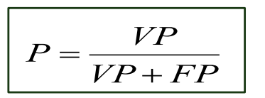
Precision
Tem como objetivo identificar quantas amostras foram classificadas positivamente.
Mede quão exata é a classificação para as amostras positivas. Também é conhecida como valor de predição positiva.

Slide 18
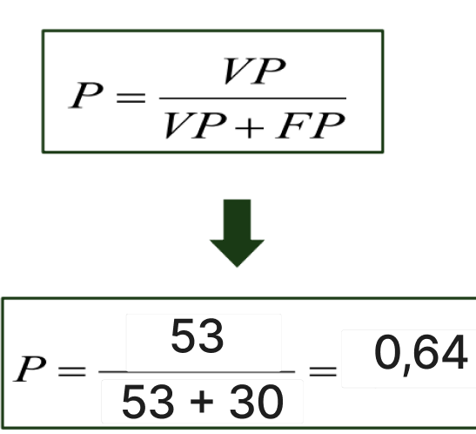
Precision
Para o exemplo anterior, temos:

Slide 19
Precision
Quando utilizar?
A precisão é útil quando o custo de um falso positivo é alto. Por exemplo, em diagnósticos médicos, onde identificar corretamente os casos positivos é crucial, minimizando os falsos positivos.

Slide 20
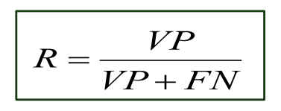
Recall
Tem a mesma ideia do Precision, porém para as amostras falsas negativas.
Definida como sendo o número de verdadeiros positivos dividido pela soma de verdadeiro positivos mais falso negativos.

Slide 21
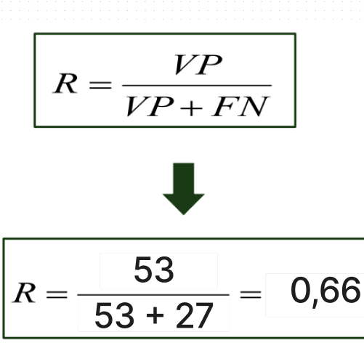
Recall
Pro exemplo anterior, temos:

Slide 22
Recall
Quando utilizar?
O recall é relevante quando o custo de um falso negativo é alto. Em situações em que é crítico detectar todos os casos positivos, mesmo que isso leve a alguns falsos positivos, o recall é uma métrica importante.
Exemplo: Detecção de fraudes financeiras

Slide 23
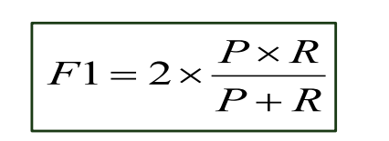
F-Measure
Também conhecida como F1 score.
Definido como duas vezes a média harmônica entre Recall e Precision, ou seja, é um ‘‘meio termo” entre as duas métricas anteriores.

Slide 24
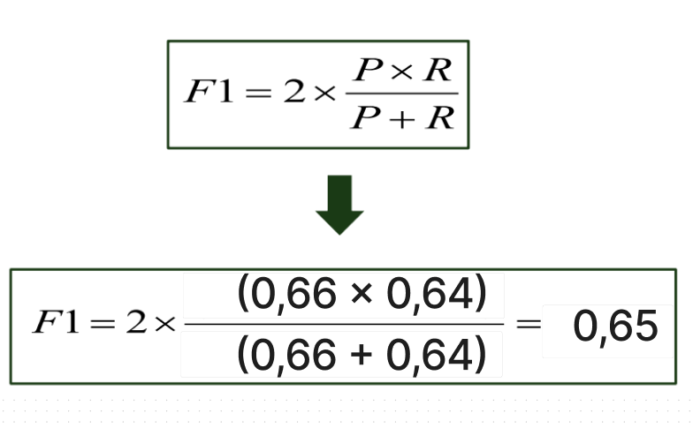
F-Measure
Logo

Slide 25
F-Measure
Onde utilizar?
É útil quando você deseja equilibrar a importância de ambas as métricas. É especialmente útil em situações de desbalanceamento de classe.

Slide 26
OBRIGADO!
Inteligência Artificial

